Slide 1
Propuestas Para La Decodificación De Las Actividades

Slide 2
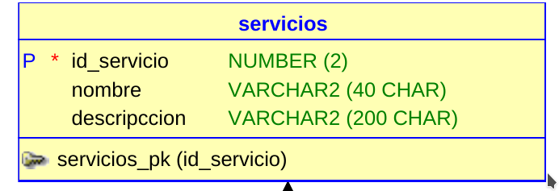
Modelo de la base de datos
La información y los datos de la información de la empresa se organizaran de una forma lógica, con las relaciones necesarias entre la información. Esta forma y estas relaciones conformaran lo que es el modelo completo que soportara la información de la empresa brindándole un carácter formal y bien marcado a la información. El modelo hasta el momento soporta la siguiente información(En la presentación no se explica por completo el modelo construido hasta ahora):
Tipos de servicio: hasta el momento SIAMCO SAS solo ah pedido información relacionada con dos tipos, puedo haber un tercero que pueda ser ‘construcción’.
1. Impermeabilizaciones
2. Arquitectura de pisos
3. Construcción

Slide 3
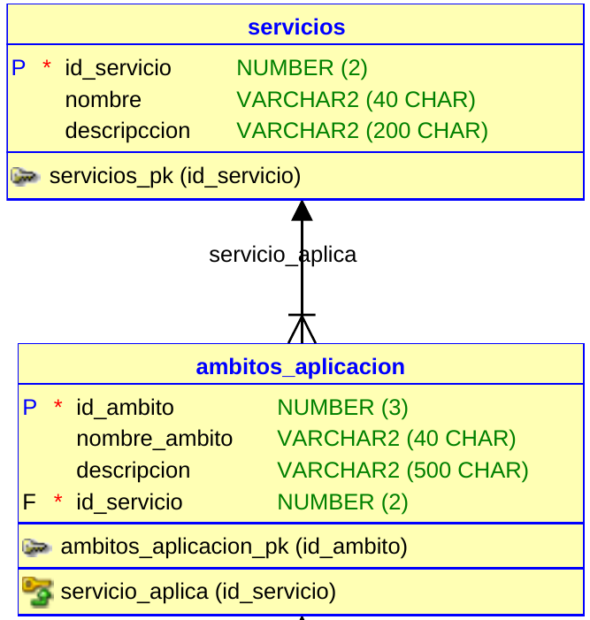
Modelo de la base de datos
Ámbitos de aplicación: A los tipos de servicio está relacionada toda la información de los ámbitos en los que se pueden aplicar estos servicios. Los ámbitos claramente los escoge SIAMCO SA. Por ejemplo:
Algunos posibles ámbitos que aplicarían a los servicios de ‘Impermeabilización’ podrían ser :
‘Impermeabilización de piscinas’
‘Impermeabilización de Cubiertas’
‘Impermeabilización de juntas de Dilatación’

Slide 4
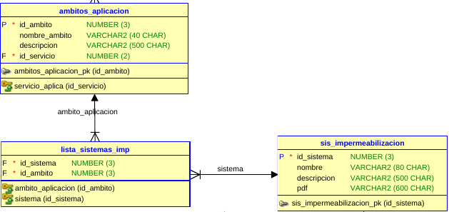
Modelo de la base de datos
Sistemas o Sistemas de Impermeabilización : son los diferentes sistemas que sirven o aplican en un ámbito de aplicación determinado. Por Ejemplo:
Para ‘Impermeabilización de piscinas’ que fue un ámbito de aplicación mencionado anteriormente existirían varios sistemas que cumplen con su propósito, por ejemplo:
* SikaTop Seal-107
* Sikalastic®-1K
* Sikaplan®15 PR
Y así, con cada uno de los ‘ámbitos de aplicación’ existirá los diferentes ‘sistemas’ que aplican

Slide 5
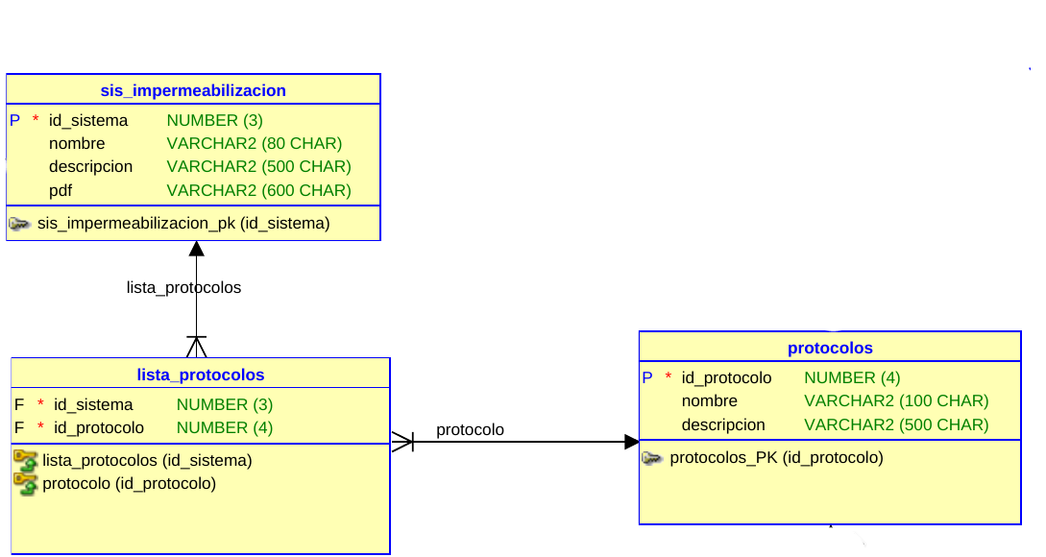
Modelo de la base de datos
Protocolos : todos los ‘sistemas’ tienen uno o varios protocolos(esto puede ser reconsiderado ) para desarrollarse y poder garantizar la eficacia de el mismo.
Por ejemplo:
Para el ‘sistema’ de impermeabilización ‘Sikaplan®15 PR’ Pueden existir uno o mas protocolos para llevarse a cabo
Protocolo #1
Protocolo #2…

Slide 6
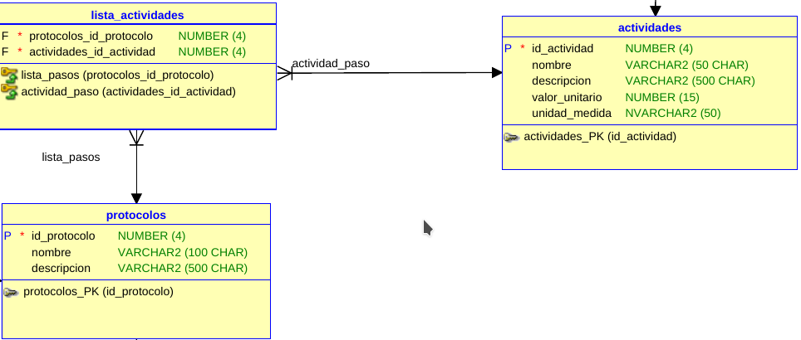
Modelo de la base de datos
Actividades : Estas son todas las actividades o pasos a realizar que se requieren para llevar a cabo por completo un ‘protocolo’ así que cada protocolo tendrá su lista de actividades, tampoco importa si hay diferentes protocolos que tengan actividades en común. Por Ejemplo:
Cual seria la lista de actividades de la consta el ‘Protocolo #1’ del sistema ‘Sikaplan®15 PR’ visto en la diapositiva anterior.
‘Preparacion de superficie’
‘Aplicación del producto Sicaplan-15-PR’
‘Sellado y secado del Sicaplan-15-PR’

Slide 7
Propuesta de Códigos únicamente numéricos
Catalogar las actividades en aun rango numérico, Ejemplo : de 1 al 9999
Para un motor de base de datos el código con que se identifique cierta ‘actividad’ es independiente del código con que se identifique cierto ‘sistema de impermeabilización’ así ambos códigos se representen de la misma forma(numéricamente).
Por el momento no se cuenta con con un motor de base da datos, sin embargo Excel permite modelar la base de datos propuesta parcialmente ya que no simula la rigurosidad de un motor de base de datos real. Podrá ver el modelo formado a base de tablas en el documento adjunto llamado ‘main_schema.xlsx’ Estará en las habilidades de la persona que requieran información de la base de datos consultarla directamente en el programa Excel. Sin embargo el sistema de facturación con el que cuenta SIAMCO SAS permite la búsqueda dinámica de las diferentes actividades por código, descripcion, precio unitario etc...

